Slide 1











ТОП-7 нестандартних
способів перевірки
знань учнів
КЗ "АНДРІЇВСЬКИЙ ЛІЦЕЙ"

Slide 2


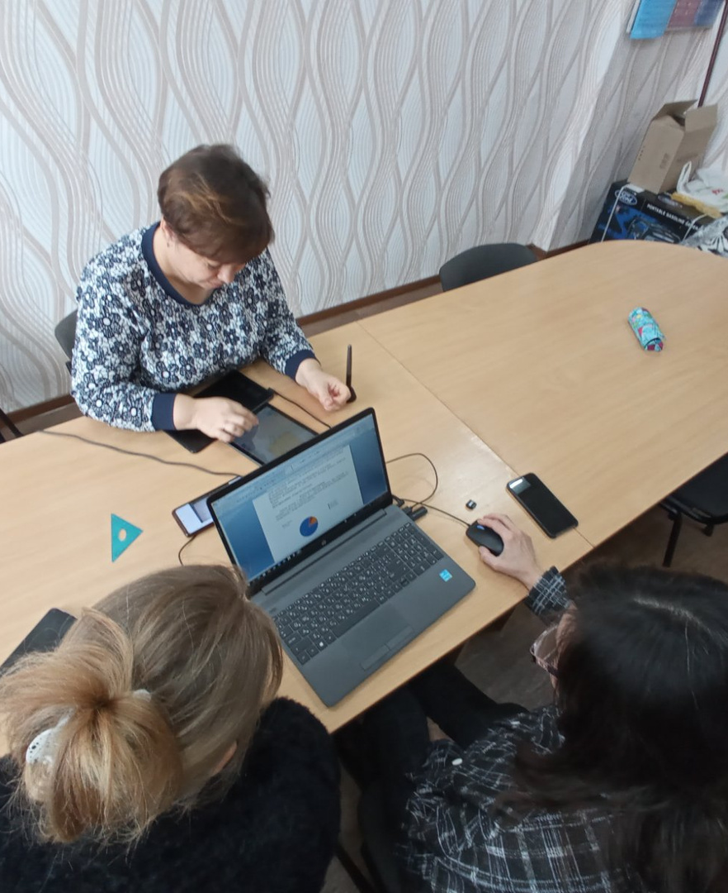



Кожному вчителеві важливо знайти способи зробити свої заняття цікавими. Тільки так учні зможуть засвоювати й утримувати в пам'яті інформацію, яку ви їм викладаєте.
☺️Якщо Ви бажаєте:
💥 професійно розвиватися
💥прокачати ІТ скіли
💥активно використовувати сервіси для навчання
💥бути сучасним та впевненим в собі вчителем
💥 займатися самоосвітою
💥 шукати баланс між роботою і життям, то ця інформація буде корисною

Slide 3

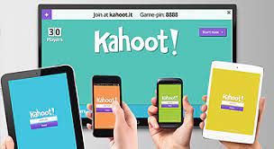


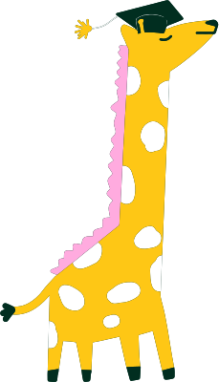




1.Кahoot - крутий сервіс, якщо Ви його ще не використовували 👉➡️ спробуйте!
Створити тест, вікторину дуже просто і швиденько💥
Flashcards - перевага, що діти самі пишуть відповідь😆
Крута функція таймера і змагання, але....на цьому для мене переваги закінчилися!
Моє серце не лежить до сервісу Kahoot. А ще при дистанційних уроках діти в режимі реального часу не бачать на смартфонах запитання, так як вбільшості у них лише один гаджет .
В якості експерименту і новизни для дітей - варто спробувати, але постійно я його не використовую!🚀🚀🚀, щоб гра не відволікала від основного

Slide 4






2.Nearpod - одна платформа для створення
- Інтерактивних слайдів та презентацій
- Інтерактивних відео
- Гейміфікації

Slide 5






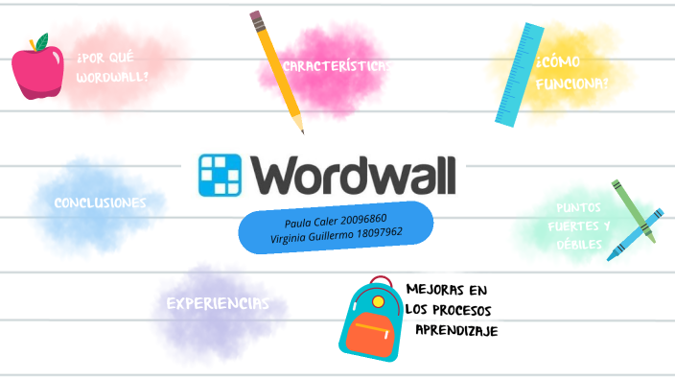


3.Wordwall – це досить цікавий та потужний ресурс, що має величезний освітній потенціал.
Простий спосіб для створення власних навчальних ресурсів.
Створюйте власні вправи для свого класу.
Вікторини, вправи на співставлення, ігри зі словами і багато іншого.

Slide 6
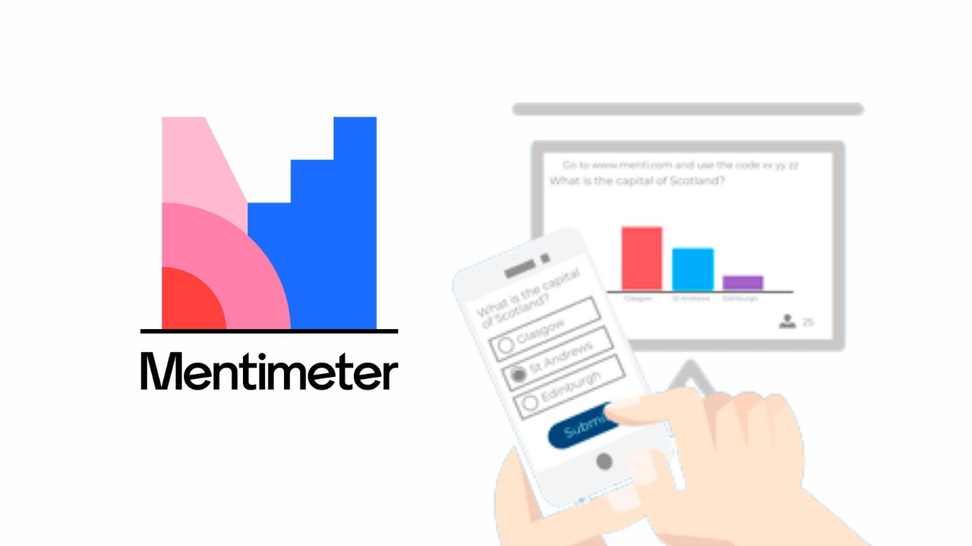





4.Mentimeter –це онлайновий сервіс для створення та проведення миттєвих опитувань в аудиторії та під час вебінарів.

Slide 7




5.LearningApps
онлайн-сервіс, який дозволяє створювати інтерактивні вправи. Він є конструктором для розробки, зберігання інтерактивних завдань з різних предметних дисциплін, за допомогою яких учні можуть перевірити і закріпити свої знання в ігровій формі.

Slide 8

6.Genially - це сервіс призначений для створення яскравих інтерактивних плакатів, презентацій, виставок, вікторин та інших цифрових матеріалів.

Slide 9



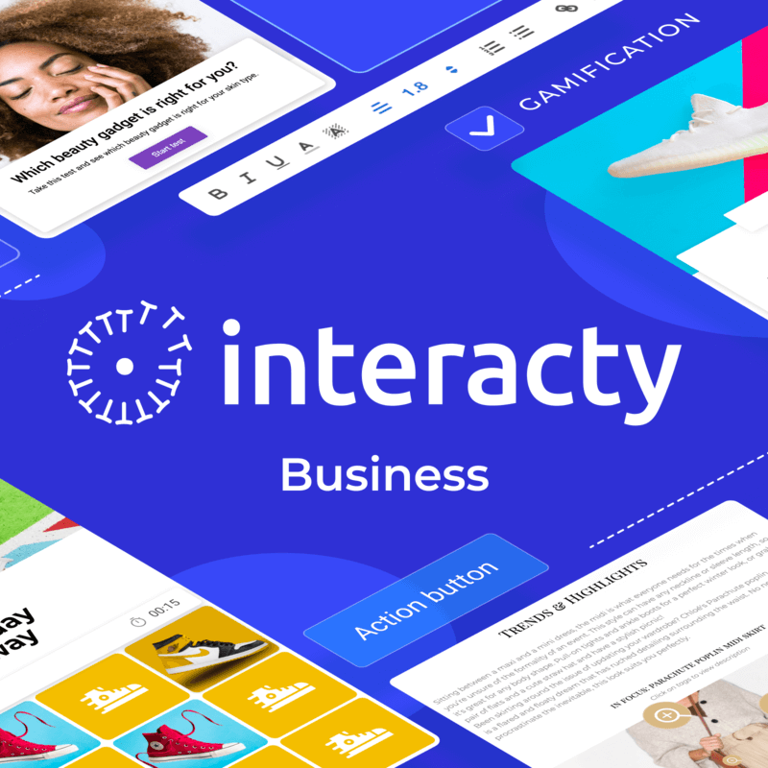


7.Interacty
це ресурс, що дозволяє створювати інтерактивний вміст для навчання: ігри, вікторини та конкурси за допомогою простих шаблонів, щоб підвищити зацікавленість, мотивувати більше дітей до навчання і заохотити аудиторію до активної участі.

Slide 10





ТОП-7 нестандартних способів перевірки знань учнів
  Створи тест. Запропонуйте дітям створити тест на 10-12 запитань за вивченим матеріалом. ...
  Розроби рекламну акцію ...
  Намалюй Mind Map. ...
  Добери 5 слів ...
  Створи посібник ...
  Підготуй виступ у форматі TED. ...
  Обґрунтуй 5 думок

